Slide 1
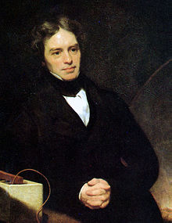
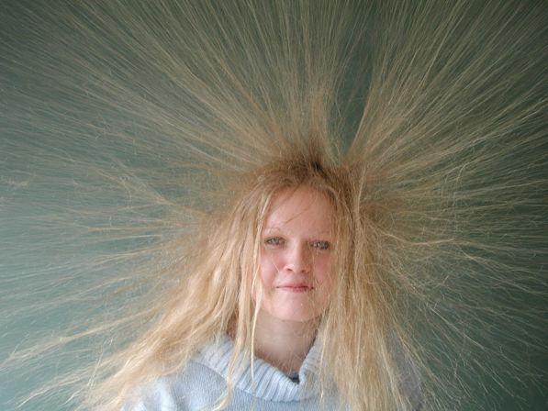
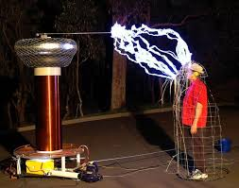
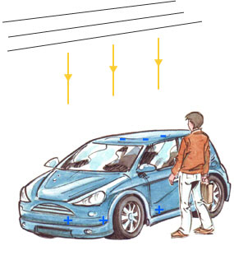
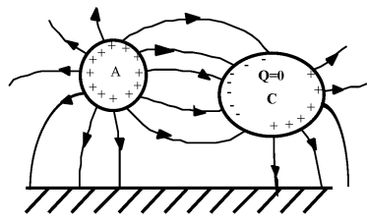
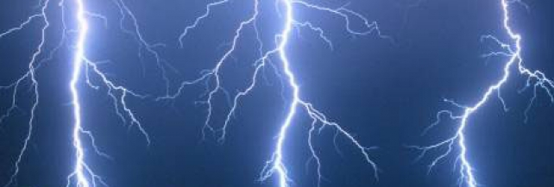
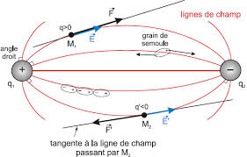
Phénomènes d’Electrostatique Application à la Xérographie

Slide 2
Phénomènes d’Electrostatique
La matière est un édifice complexe constitué d’atomes, de molécules et d’ions.
Un atome est constitué d’un noyau (neutrons et protons) et d’électrons.
Les électrons portent une charge négative: e⁻ = 1,602 x 10⁻¹⁹ C
Les protons fixes dans le noyau portent la charge positive e⁺ = 1,602 x 10⁻¹⁹ C
Lorsque un corps est chargé, il porte une charge Q = n x e (charge quantifiée).
Un corps est dit chargé négativement lorsqu’il porte un excédent d’électrons.
Un corps est dit chargé positivement lorsqu’il a un déficit d’électrons (manque)
Deux charges de même signe (homo-charges) se repoussent et deux charges
de signes opposés (hétéro-charges) s’attirent .
Corps chargés d’électricité: (Isolants et conducteurs)
Dans un corps isolant les charges ne peuvent pas se déplacer. Les charges sont
dites statiques
Dans un corps conducteur les charges électriques peuvent se déplacer
librement (charges libres).

Slide 3
Phénomènes d’Electrostatique
L'électrostatique est une discipline de la physique qui traite les phénomènes provoqués par l'électricité statique et qu’on peut observer dans l’environnement.
Exemples:
Décharge électrique au toucher du bord d’une portière de voiture;
Décharge électrique quand on enlève son tricot en laine;
Hérissement des poils de la main à l’approche d’un écran (TV, PC, …);
Phénomène de foudre dû au nuage chargé d’électricité.
Méthodes d’électrisation
Quand un corps porte une charge électrique statique, on dit qu’il est électrisé.
Electrisation par frottement (Phénomène de triboélectricité)
Si l'on frotte une baguette (verre, ébonite, matière plastique, etc.) contre un chiffon quelconque (tissu de laine, drap, cheveux) on observe que la baguette est capable d'attirer des objets (cheveux, duvet, papier). C'est le frottement qui a provoqué l'électrisation.
Electrisation par compression (Phénomène de piézoélectricité)
Certains corps se polarisent électriquement sous l’action d’une contrainte mécanique. Exemple: le quartz, la tourmaline, certaines céramiques, polymères à base de fibres de caoutchouc, etc.

Slide 4
Phénomènes d’Electrostatique
Electrisation par contact
Lorsqu’un conducteur qui est mis au contact des charges d’un isolant chargé (positivement ou négativement) en prend une partie, il est alors chargé avec le même signe.
Electrisation par influence
Soient deux conducteurs A et B. On charge négativement par une source externe le conducteur A. Ces charges vont attirer les charges positives et repousser les charges négatives dans le conducteur B.
B
+
+
-
-
+
-
-
+
-
-
-
A
-
+
+
-
-
-
+
-
-
+
+
+
-
-
-
-
Le conducteur B se trouve ainsi chargé positivement sur toute sa surface.

Slide 5
Phénomènes d’Electrostatique
Electrisation par charge d’espace (Décharge électrique)
Soit un conducteur cylindrique C, porté à une tension positive V, et un plan P mis à la terre.
Il règne alors un champ électrique E entre C et P.
Aux faibles tensions V, le champ électrique E est Laplacien et l’air est isolant.
Aux fortes valeurs de V, le champ électrique E est intense. Des électrons germes sont accélérés sous l’effet de la force électrostatique F = qE et ionisent des molécules constituant l’air (Oxygène, Azote). Il y a séparation de charges électriques par le champ électrique E au sein de l’air qui devient ainsi conducteur. Ces charges portent le nom de charge d’espace.
Sous l’effet du champ électrique les ions vont se diriger vers le plan en créant un vent
ionique.
V
C
Zone d’ionisation
(Champ E intense)
e
e
e
e
e
e
Zone de dérive des ions
(Champ E modéré)
E
P

Slide 6
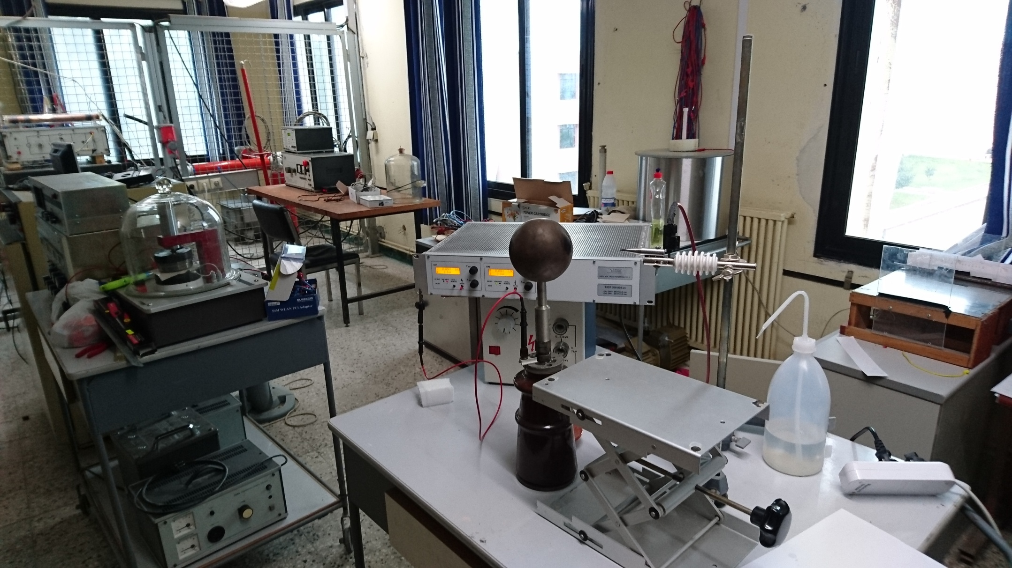
Phénomènes d’Electrostatique: Manip. de Laboratoire

Slide 7
Phénomènes d’Electrostatique
Mise en évidence du vent ionique au laboratoire
Soufflage d’une bougie allumée

Slide 8
Phénomènes d’Electrostatique
Déviation d’un jet d’eau

Slide 9
Phénomènes d’Electrostatique
Déplacement d’une feuille de papier

Slide 10
Phénomènes d’Electrostatique: Principe de la décharge couronne
Polarité positive
$$e^{−}$$
$$e^{−}$$
+
$$e^{−}$$
+
$$e^{−}$$
$$e^{−}$$
$$e^{−}$$
$$e^{−}$$
$$e^{−}$$
+
$$e^{−}$$
Fil
+
$$e^{−}$$
$$e^{−}$$
$$e^{−}$$
+
$$e^{−}$$
$$e^{−}$$
+
$$e^{−}$$
$$e^{−}$$
$$e^{−}$$
$$e^{−}$$
$$e^{−}$$
+
$$e^{−}$$
-
$$e^{−}$$
$$e^{−}$$
+
-
Polarité négative
─
$$e^{−}$$
+
$$e^{−}$$
$$e^{−}$$
+
$$e^{−}$$
+
$$e^{−}$$
-
-

Slide 11
Phénomènes d’Electrostatique
Applications:
Les applications des phénomènes électrostatiques et des décharges couronnes sont nombreuses sur le plan commercial et industriel.
Elaboration d’Electrets par dépôt de charges électriques sur des diélectriques;
Filtration d’air (électro filtres);
Dépollution d’air;
Séparation électrostatique dans le traitement des déchets;
Production d‘ozone (Oxygène O₃) à usage bactéricide;
Traitement de surfaces de certains polymères;
Moteurs à propulsion ionique;
Protection par la cage de Faraday
Xérographie ou électrophotographie (Photocopieurs, imprimantes laser);
Peinture électrostatique;
Inconvénients:
Risque d’incendie dans les fluides inflammables;
Attraction de poussières;
Corrosion par la présence de l’Ozone;
Perturbations radioélectriques;
Pertes d’énergie dans les lignes de transport d’énergie électrique;
Vibrations de matériel par les forces électrostatiques.

Slide 12
Phénomènes d’Electrostatique : Photocopieur
Papier à photocopier
-
-
-
Fil corona
-
-
-
-
-
-
Lumière incidente
-
-
-
-
-
Lumière réfléchie
-
-
-
+
+
+
-
-
-
-
-
-
-
+
+
-
-
-
+
+
-
-
Source
HT
+
+
-
-
+
+
+
-
-
-
+
+
+
+
-
+
+
-
-
+
-
-
+
-
+
Tambour
+
-
+
+
-
-
+
+
-
+
+
-
-
+
+
-
-
+
+
-
-
+
+
-
-
+
Tambour
Semi conducteur
-
+
+
+
+
+
-
+
-
+
-
-
+
+
-
-
-
-
-
+
+
-
-
Semi conducteur
-
+
+
-
-
-
+
-
-
+
-
-
-
-
-
Le Tambour en rotation est revêtu d’une couche d’un semi conducteur
photosensible (photoconducteur), l’ensemble est dans l’obscurité
Charger négativement le semi conducteur
Eclairage du papier à photocopier
Les parties sombres du papier absorbent la lumière.
Par contre, les parties blanches renvoient la lumière sur le
photoconducteur et il se produit la neutralisation de charges.
Formation de l’image électrostatique (Image latente)
sur le semi conducteur
A
A
-
-
-
-
-
-
-
-
-
-
-
-
-
-
-
Image électrostatique

Slide 13
Phénomènes d’Electrostatique: Photocopieur
Toner
-
-
-
-
Copie du papier
-
-
Fil corona
-
-
-
-
-
-
-
-
-
-
-
-
-
-
-
-
-
-
+
+
+
-
-
+
-
+
+
-
-
-
-
-
-
-
+
-
-
+
+
-
-
-
-
-
+
-
+
+
+
-
-
+
-
+
+
+
-
+
+
-
-
+
Tambour
-
+
+
-
+
+
-
-
+
+
-
+
+
-
-
-
+
+
-
-
+
+
-
-
+
+
+
Tambour
Source
HT
+
+
+
-
-
-
+
+
Semi conducteur
-
-
-
-
+
+
-
+
+
+
-
+
+
-
-
-
-
Semi conducteur
-
Dépôt de toner chargé positivement sur le semi conducteur
Les particules du toner se fixent sur les parties chargées
du semi-conducteur (l’image devient apparente sur le semi conducteur)
Passage du papier fortement chargé négativement par effet couronne
Le papier fixe le toner (l’image devient apparente sur le papier)
Passage de la copie entre deux cylindres pour fixation et cuisson
Décharger la copie et nettoyer les résidus du toner non fixé
200 °C
Fixation et cuisson de la copie

Slide 14
Phénomènes d’Electrostatique : Imprimante Laser (light amplification by stimulated emission of radiation)
L’ordinateur envoie l’information (document à imprimer) à l’imprimante.
L’information est stockée dans la mémoire de l’imprimante.
Le circuit électronique de l’imprimante transforme l’information en un signal électrique.
Signal électrique
Signal optique
Laser
Fil corona
-
-
-
Miroir polygonal rotatif
-
-
-
-
-
+
-
-
-
+
-
-
-
-
-
-
A
-
-
+
+
-
-
-
-
-
-
-
-
-
-
-
-
-
-
-
+
-
+
-
-
-
+
+
+
-
-
+
-
-
-
-
-
-
+
+
-
+
-
-
-
-
-
-
-
-
+
+
-
-
+
+
-
+
-
+
+
-
+
-
-
+
-
-
-
-
+
-
-
+
-
-
-
+
-
+
Source
HT
-
-
-
+
-
-
-
-
-
-
+
-
-
+
-
-
-
-
-
-
-
-
-
-
-
-
-
+
+
-
-
-
+
Image électrostatique sur le Tambour
Tambour revêtu de sélénium
Le Tambour, revêtu d’une couche en sélénium (photoconducteur), est dans l’obscurité
Le tambour en rotation est chargé négativement par effet couronne
Le signal électrique est envoyé au laser qu’il transforme en signal optique qui retombe
sur le tambour par réflexion par un miroir entrainé par un moteur pas-à-pas
Des charges positives apparaissent là où le faisceau laser percute le photoconducteur
Une image électrostatique positive latente se forme sur le tambour

Slide 15
Phénomènes d’Electrostatique : Imprimante Laser
+
Fil corona
+
+
Source
HT
+
+
+
+
+
+
+
+
+
+
+
+
+
+
+
+
Toner
+
-
+
+
-
+
-
+
-
+
-
+
-
-
+
-
+
+
-
+
-
+
-
-
+
-
-
+
-
+
-
-
-
-
Feuille de papier
-
-
+
+
+
-
+
+
+
-
-
-
-
-
-
-
+
-
200 °C
-
+
+
+
+
-
+
-
-
+
-
-
+
-
+
+
-
+
-
-
+
-
-
-
-
-
-
-
+
+
-
-
+
+
+
+
Fixation et cuisson de la copie
Tambour revêtu de sélénium
Le toner chargé négativement est déposé sur le tambour, il est fixé par les charges
positives (l’image devient apparente)
Le papier, fortement chargé positivement par effet couronne, fixe à son tour
les particules du toner (l’image devient apparente sur le papier)
Le papier passe entre deux cylindres pour fixation définitive par écrasement et cuisson
Le papier est déchargé électriquement puis nettoyé du toner non fixé

Slide 16
